Slide 1


KTUTS
Tiếng Việt

Slide 2
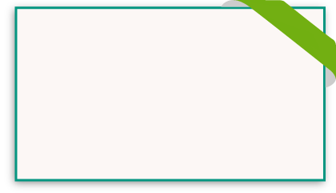
KTUTS
Khởi động
Khởi động
Khởi động

Slide 3




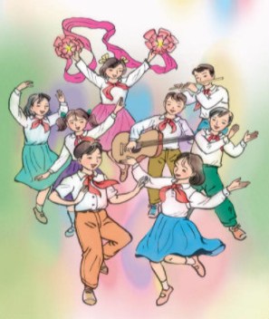

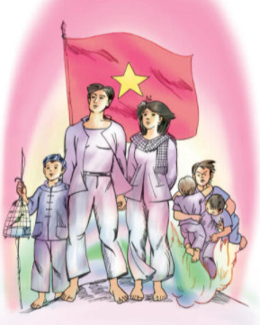
Ô SỐ BÍ MẬT
KTUTS

Slide 4
Người ta là hoa đất

Slide 5
Vẻ đẹp muôn màu

Slide 6
Những người quả cảm

Slide 7

Tiếng Việt
Ôn tập
(tiết 4)

Slide 8
KTUTS
Khám phá
Khám phá
Khám phá

Slide 9
1. Ghi lại các từ ngữ đã học trong tiết Mở rộng vốn từ theo chủ điểm:
Người ta là hoa đất
Vẻ đẹp muôn màu
Những người quả cảm
M: tài giỏi
M: tươi đẹp
M: dũng cảm

Slide 10



Người ta là hoa đất
tài hoa, tài giỏi, tài nghệ, tài ba, tài đức, tài năng,…
Có khả năng hơn người bình thường
Tài
tài nguyên, tài trợ, tài sản,…
Tiền của

Slide 11
Từ chỉ vẻ đẹp thiên nhiên và con người
Xinh xinh, tươi tắn, yểu điệu, rực rỡ, thướt tha, điệu đà, lộng lẫy, tươi đẹp, ...
Thùy mị, dịu dàng, hiền dịu, đằm thắm, đôn hậu, cương trực, tế nhị, ngay thẳng..
Từ chỉ vẻ đẹp trong tâm hồn, tính cách con người
Vẻ đẹp muôn màu
Sặc sỡ, huy hoàng, tráng lệ, diễm lệ, hùng vĩ, hoành tráng...
Từ ngữ miêu tả mức độ cao của cái đẹp

Slide 12
Những người quả cảm
Dũng cảm, anh dũng, anh hùng, can đảm, quả cảm, can trường, gan góc, gan lì, bạo gan...
Cùng nghĩa
Tinh thần dũng cảm, dũng cảm nhận khuyết điểm, hành động dũng cảm...
Dũng cảm
nhút nhát, hèn nhát, nhát gan, yếu hèn,...
Trái nghĩa

Slide 13
1. Ghi lại các từ ngữ đã học trong tiết Mở rộng vốn từ theo chủ điểm:
Người ta là hoa đất
Vẻ đẹp muôn màu
Những người quả cảm
Tài (có nghĩa là có khả năng hơn người bình thường): tài hoa, tài giỏi, tài nghệ, tài ba, tài đức, tài năng,
Tài (có nghĩa là tiền của) tài nguyên, tài trợ, tài sản,…
- Xinh xinh, tươi tắn, yểu điệu, rực rỡ, thướt tha, điệu đà, lộng lẫy...
- Dũng cảm, anh dũng, anh hùng, can đảm, quả cảm, can trường, gan góc, gan lì, bạo gan...
- Thùy mị, dịu dàng, hiền dịu, đằm thắm, đôn hậu, cương trực, tế nhị, ngay thẳng..
- Tinh thần dũng cảm, dũng cảm nhận khuyết điểm, hành động dũng cảm...
- Từ ngữ về đặc điểm của cơ thể khỏe mạnh: vạm vỡ, lực lưỡng, cân đối, rắn rỏi, săn chắc, chắc nịch, cường tráng, dẻo dai, nhanh nhẹn,…
- Tươi đẹp, sặc sỡ, huy hoàng, tráng lệ, diễm lệ, hùng vĩ, hoành tráng...

Slide 14




Ghi lại một thành ngữ hoặc tục ngữ đã học trong mỗi chủ điểm nói trên.
Bài 2:

Slide 15

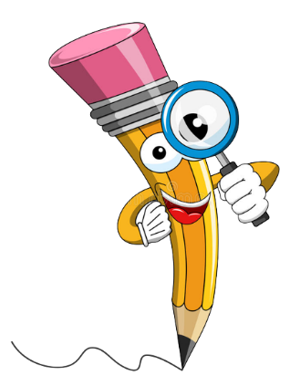
Người ta là hoa đất
- Người ta là hoa đất.
- Chuông có đánh mới kêu
Đèn có khêu mới tỏ.
- Nước lã mà vã nên hồ
Tay không mà nổi cơ đồ mới ngoan.
- Khỏe như voi.
Nhanh như cắt.

Slide 16

Vẻ đẹp muôn màu
- Mặt tươi như hoa.
- Đẹp người, đẹp nết.
Tốt gỗ hơn tốt nước sơn.
Người thanh nói tiếng cũng thanh
Chuông kêu khẽ đánh bên thành cũng kêu.
- Cái nết đánh chết cái đẹp.
- Trông mặt mà bắt hình dong
Con lợn có béo thì lòng mới ngon.

Slide 17

Những người quả cảm
- Gan vàng dạ sắt
- Vào sinh ra tử.

Slide 18

Haùi quaû
2
1
3
Notes:
Bấm ngôi sao hy vọng trước rồi mới cho hv chọn câu hỏi

Slide 19

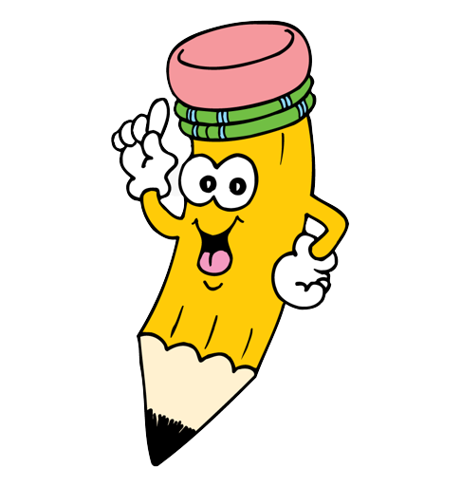
Bài 3:Chọn từ thích hợp trong ngoặc đơn điền vào chỗ trống.
tài đức
- Một người .................... vẹn toàn.
- Nét chạm trổ...............
- Phát hiện và bồi dưỡng những .................. trẻ.
( tài năng, tài đức, tài hoa)
tài hoa
tài năng

Slide 20
Bài 3:Chọn từ thích hợp trong ngoặc đơn điền vào chỗ trống.
đẹp mắt
b) - Ghi nhiều bàn thắng…..........
- Một ngày...................
- Những kỉ niệm...............
( đẹp trời, đẹp đẽ, đẹp mắt)
đẹp trời
đẹp đẽ

Slide 21
Bài 3:Chọn từ thích hợp trong ngoặc đơn điền vào chỗ trống.
dũng sĩ
c) - Một ..................... diệt xe tăng.
- Có ....... .. . ...... đấu tranh.
- ..................... nhận khuyết điểm.
(dũng khí, dũng sĩ, dũng cảm)
dũng khí
Dũng cảm

Slide 22
KTUTS
Dặn dò
Dặn dò
Dặn dò

